Slide 1
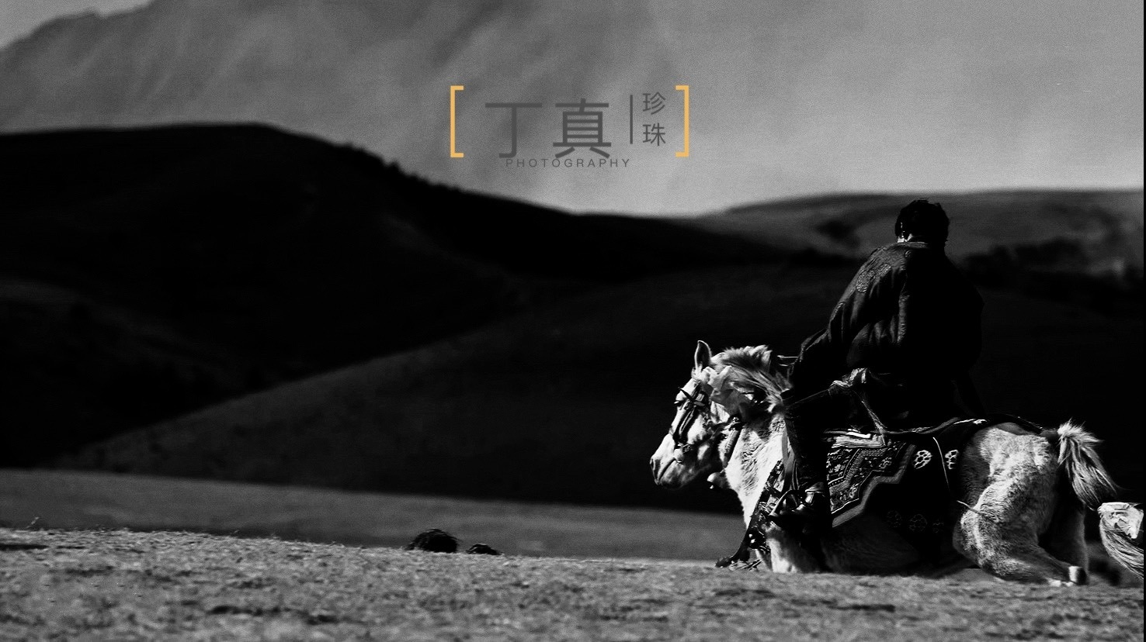

丁真
丁真的世界

Slide 2
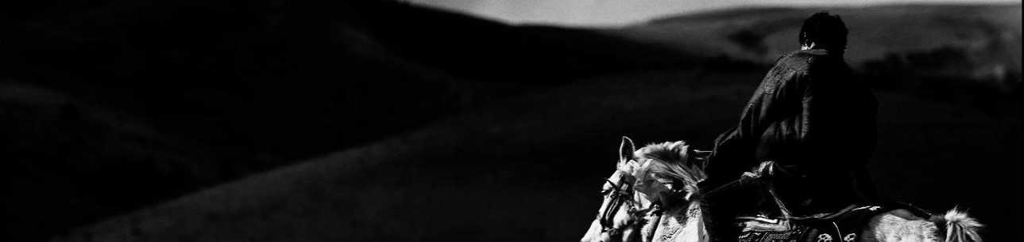
目
录
丁真
壹
贰
叁
肆
事件概要
媒体营销
政府行为
发展展望
The development prospect
Event Summary
Media publicity
The government behavior

Slide 3
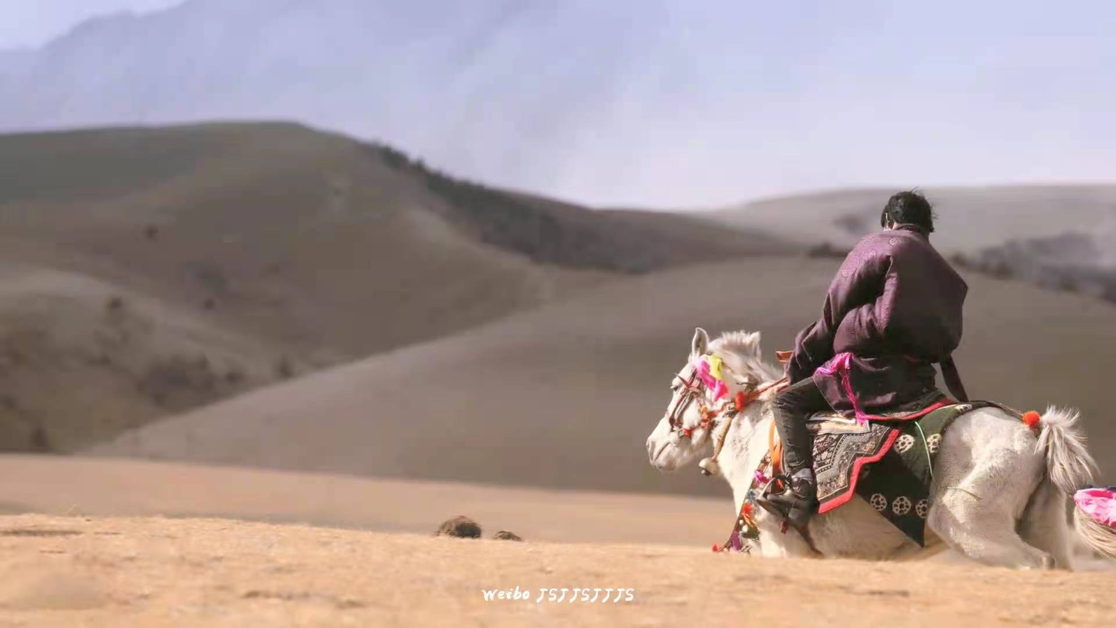
壹
事件概要
Event Summary.
丁真

Slide 4
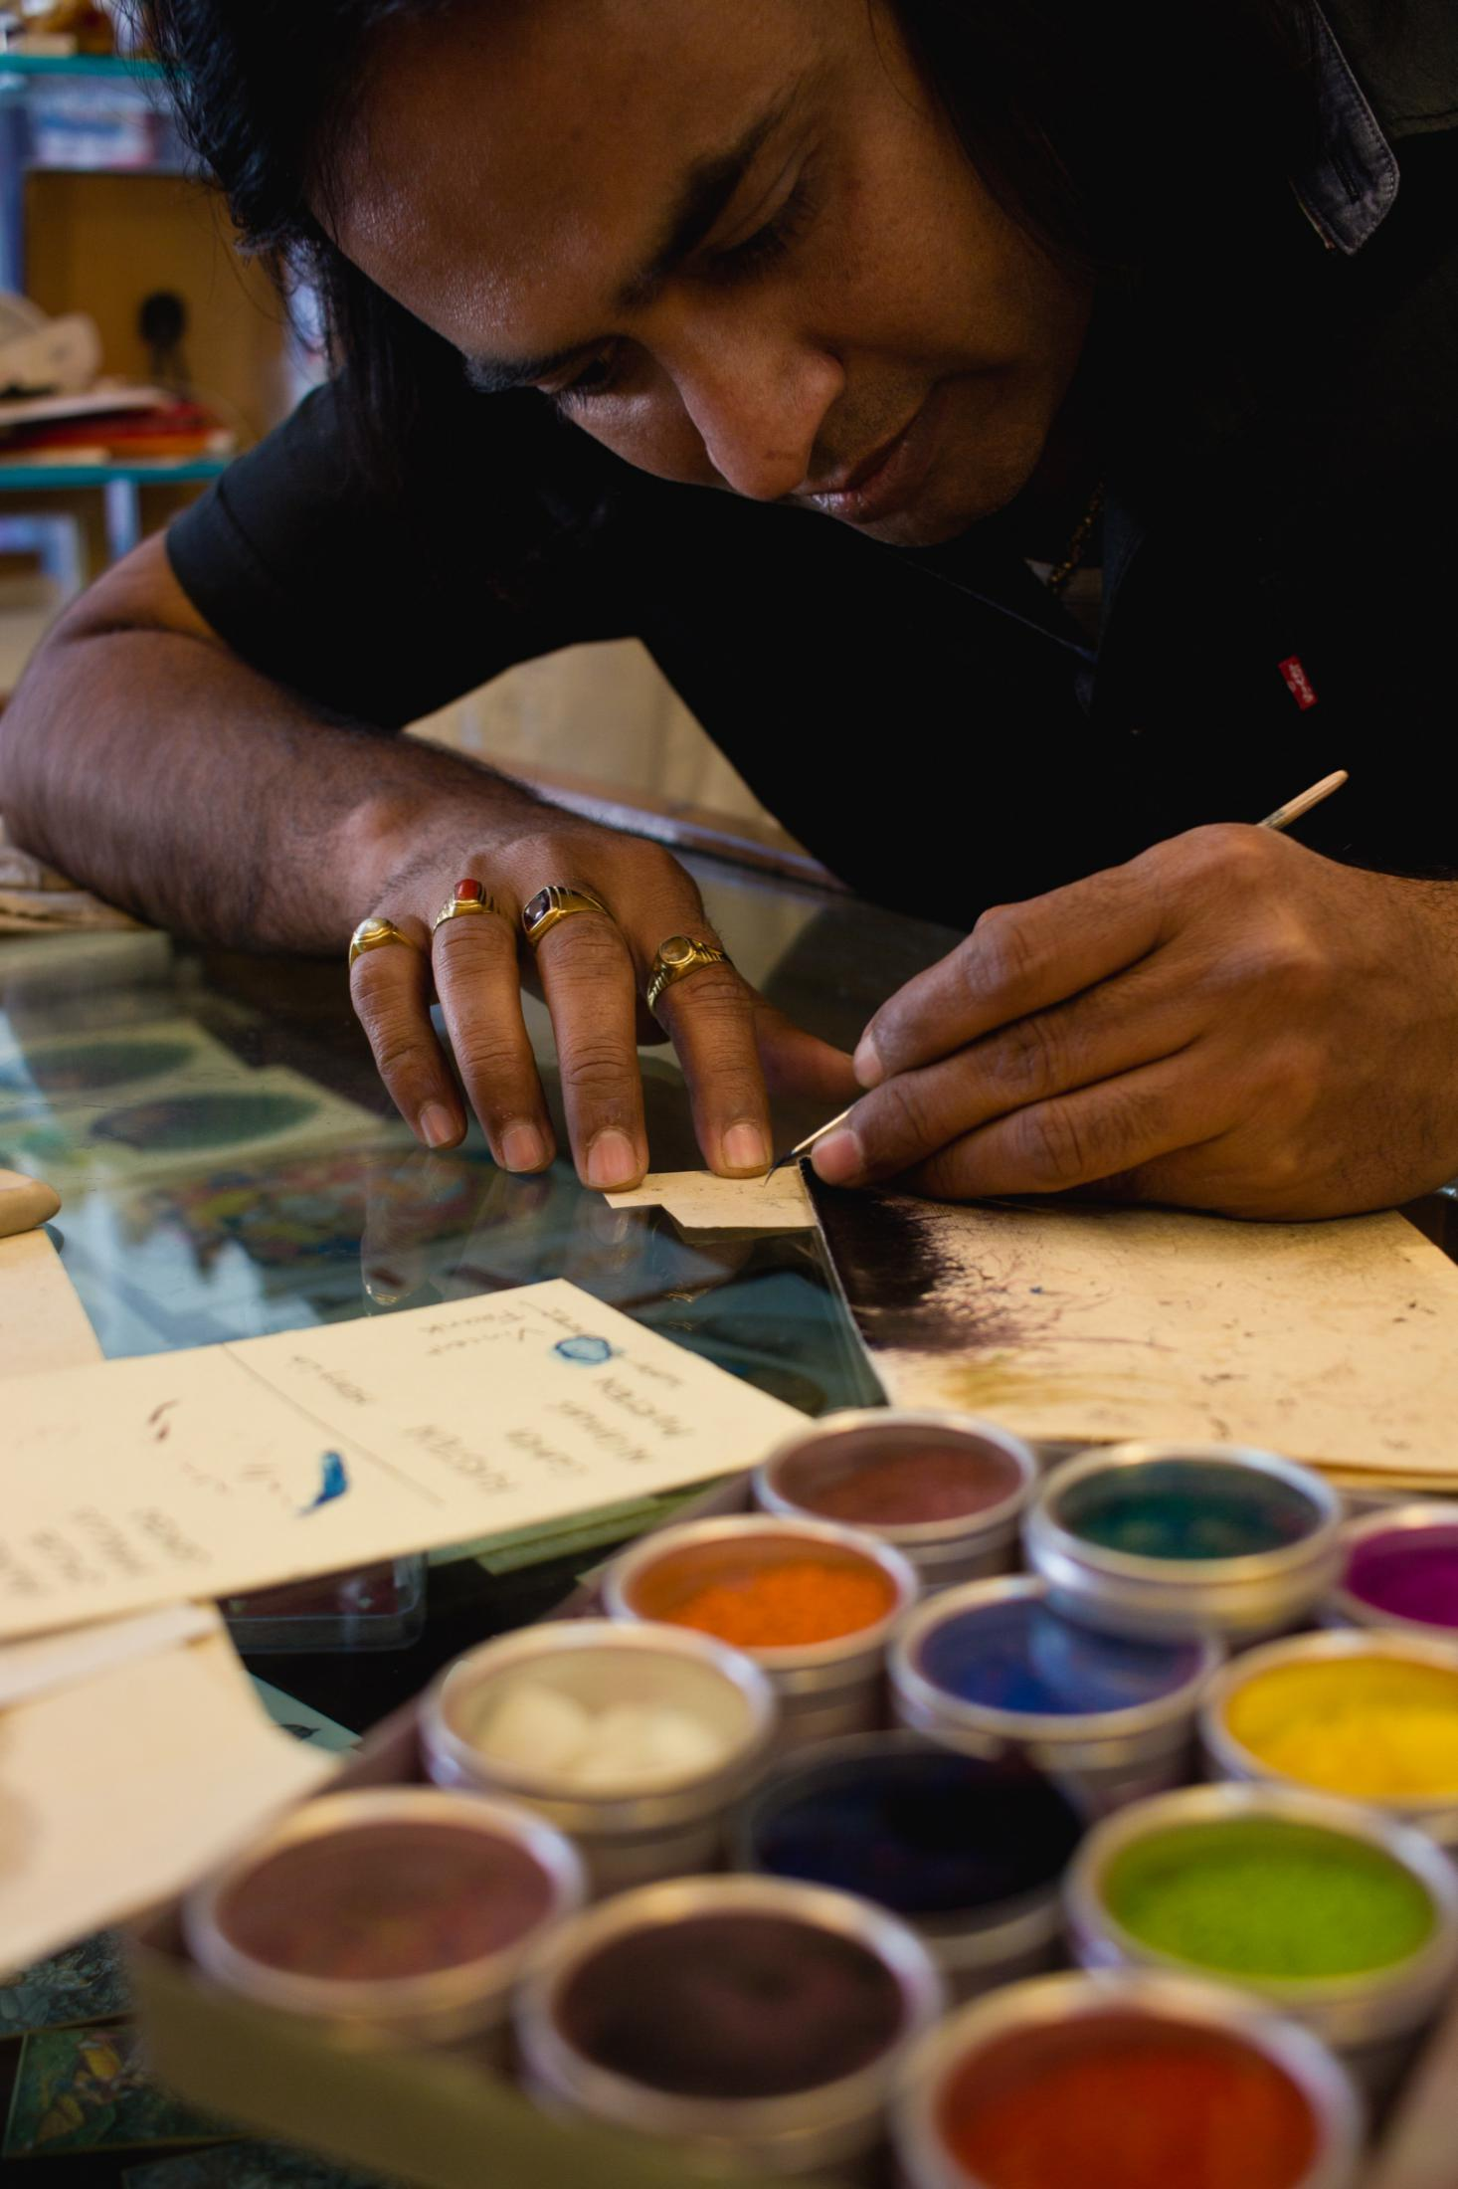
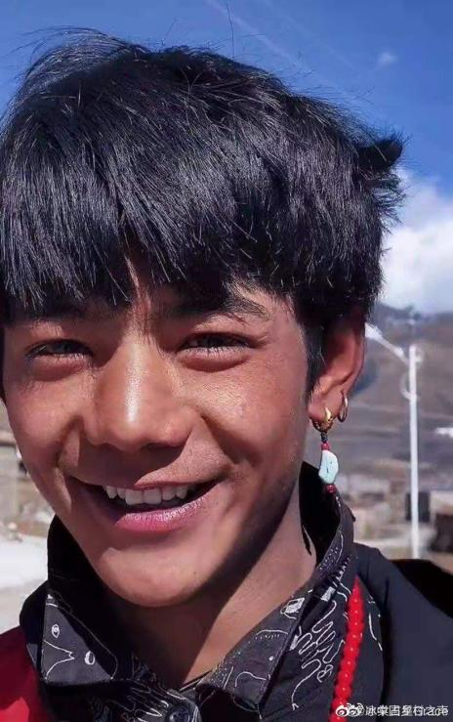

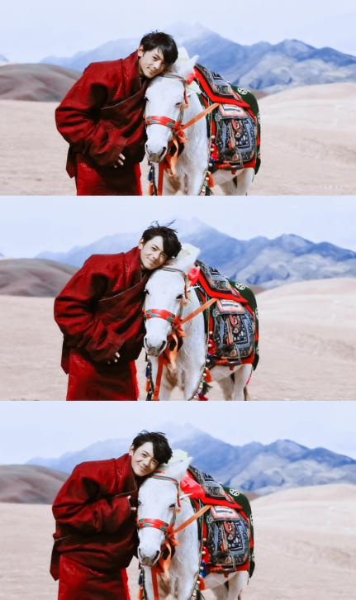
01
02
03
抖音走红
签约国企
拍摄纪录片
11月11日，
丁真在路上被拍，
视频在抖音发布并迅速发酵。
11月18日，
被曝签约理塘仓央嘉措
微型博物馆。
11月25日，
《丁真的世界》 宣传片全网上线。

Slide 5
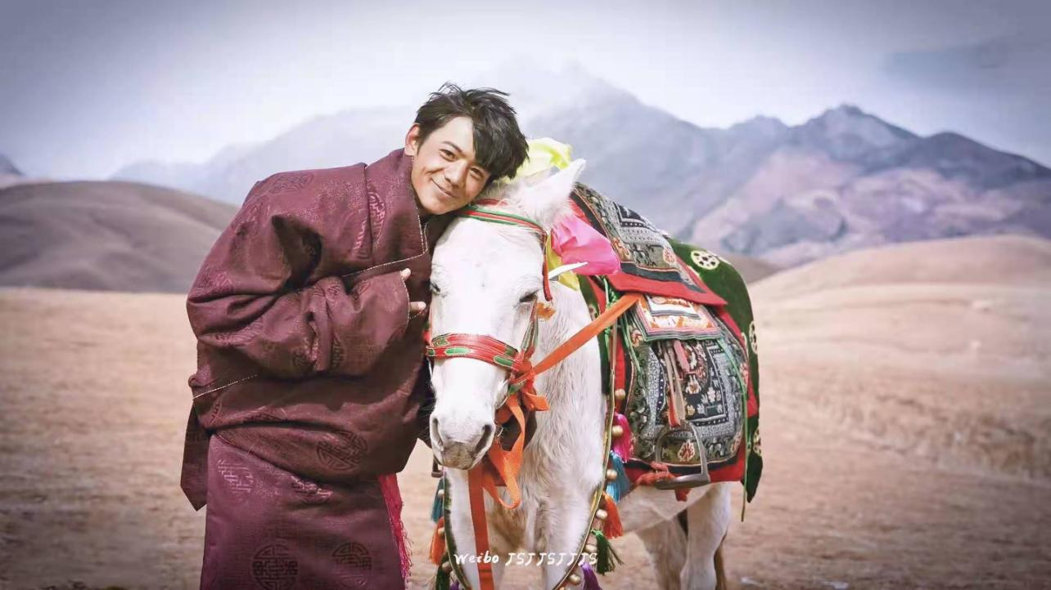
贰
媒体营销
Media publicity
丁真
Notes:
丁真可以被看作是一夜成名之后的清流，既没有迷失自己，也为家乡的发展做了贡献。其实，在丁真走红的背后，是一次成功的政府营销，丁真提供了流量，而理塘政府提供了让大众关注理塘的渠道。
我们来看看，在签约国企后，理塘政府究竟做了什么，才能把丁真的流量带给其背后的理塘。

Slide 6
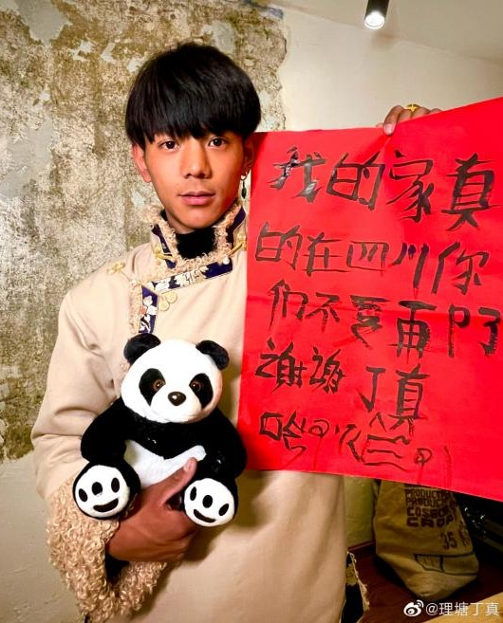

微博营销
自11月19日丁真开通微博以来，截止12月11日丁真的微博粉丝数已经达到了138万。

Slide 7
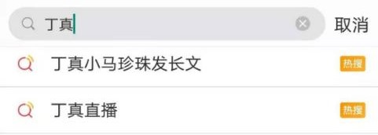
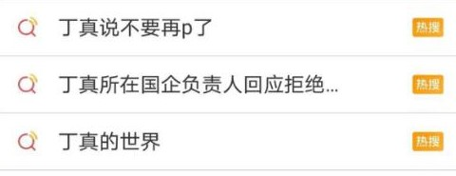
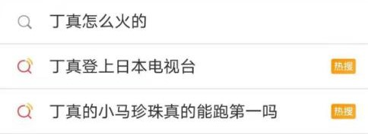
丁真
热搜不断
截止12月1日，关于丁真的热搜就超过了32个，平均每天就有2个关于丁真的热搜。

Slide 8
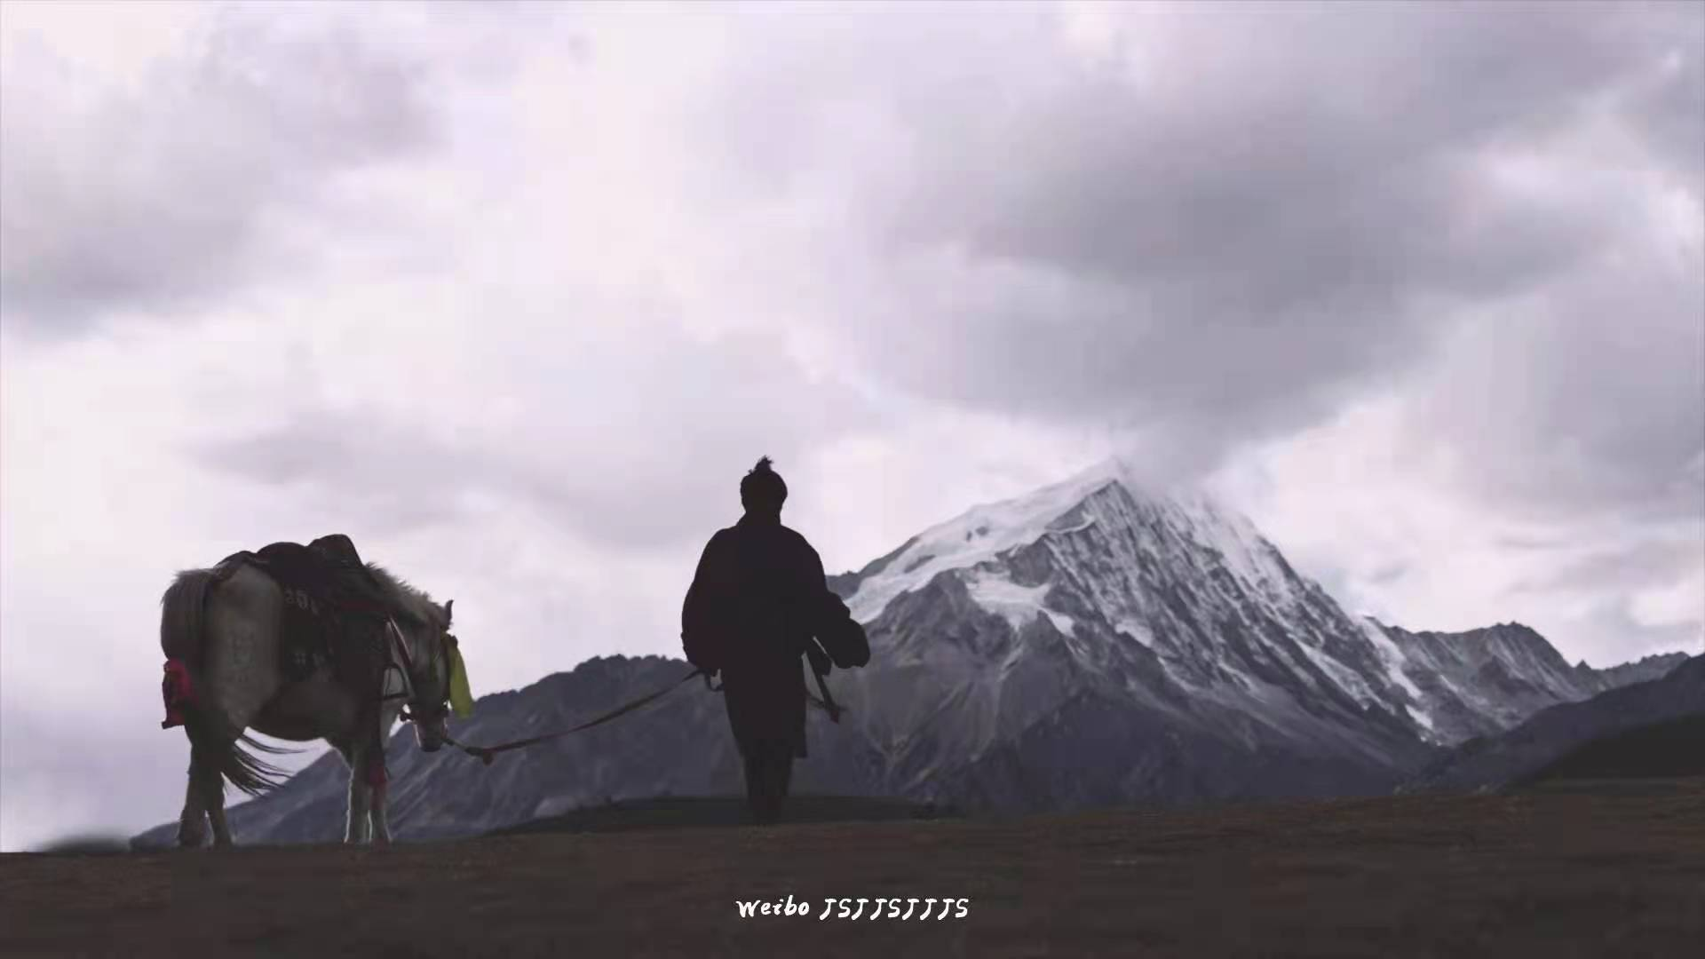
抖音
直播
摄影师为丁真拍摄的10秒视频在抖音上获得了200多万的点赞量，是这位摄影师其他作品点赞量的400倍以上。
丁真直播观看总人数超348万
点赞事故超过493万
直播评论数高达88万条

Slide 9
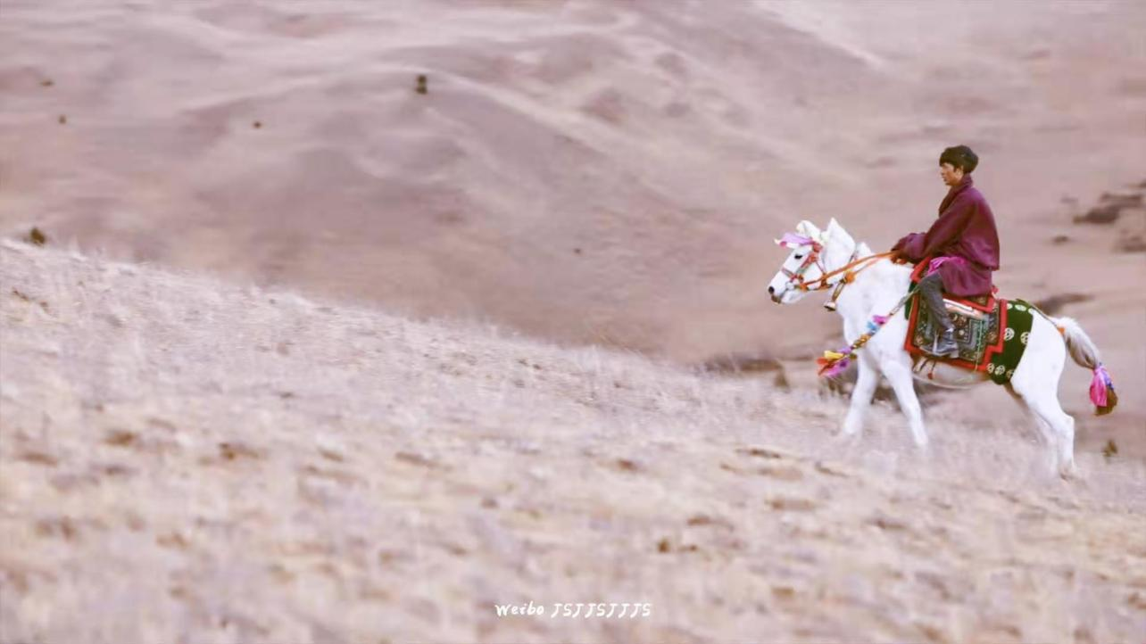
叁
政府行为
The government behavior
丁真

Slide 10
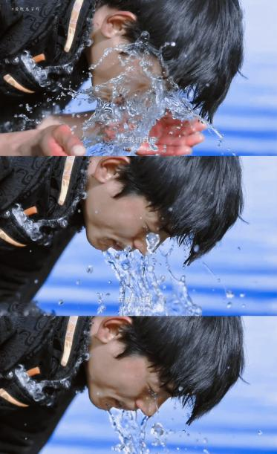
敏锐地把握市场动向，
理塘文旅公司正式签约丁真
“县城红一次不容易，他对选秀公司只是一张小牌，对我们可能就是唯一的一张牌。这也是为什么理塘政府部门会出面的原因。”
——理塘旅投总经理杜冬
Notes:
一：敏锐地把握市场动向，理塘文旅公司正式签约丁真。
丁真走红后，许多内娱经纪公司看中了他的流量，想要签约他把他培养成千篇一律的网红。然而丁真不想离开家乡，在得知此意向后，理塘文旅公司快速出手，签约丁真。理塘旅投总经理杜冬冬曾说：“小县城红一次不容易，他对选秀公司只是一张小牌，对我们可能就是唯一的一张牌。”理塘县国资集团公司董事长张玺也说：“对于像理塘这样的地方，有这样一个人的出现，是很不容易。大家的第一反应就是要珍惜他，要保护他，不能被外界伤害他。这也是为什么理塘政府部门会出面的原因。”于是文旅公司迅速签约，敏锐地把握市场动向，把握丁真的宣传价值和市场价值，既保护了丁真，又为理塘做了宣传。

Slide 11
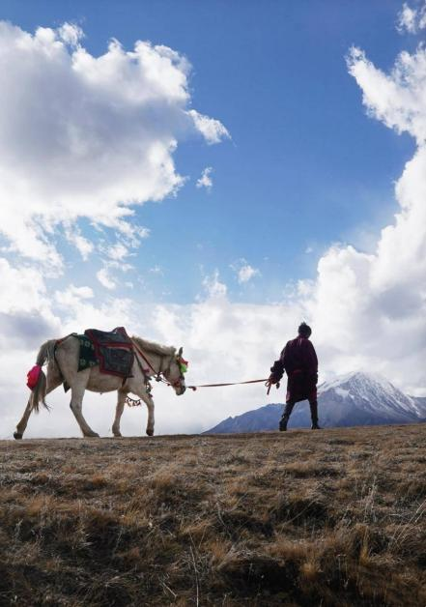
宣传片《丁真的世界》，
带动甘孜州旅游业发展。
“外面的世界很大，但我还是最爱我的家乡，我想就这样呆在我自己的世界里。”
——丁真
Notes:
二：甘孜州旅游宣传片《丁真的世界》，带动甘孜州旅游业发展。
签约7天后，11月25日，丁真为四川甘孜州代言的宣传片《丁真的世界》上线，迅速刷屏。（“外面的世界很大，但我还是最爱我的家乡，我想就这样呆在我自己的世界里。”宣传片里，丁真一如网友热捧的“野性又质朴”“那种带着理性的生机和灿烂”，为家乡理塘旅游代言，雪山，草原，冰川，白塔，赛马，在镜头中一一展现。）网友们不仅看到了帅气的丁真，还看到了理塘的自然风光，一望无际的草原，湛蓝的天空，奔腾的马儿，都抓住了大众的视野。于是网友纷纷留言说马上订机票去理塘。11月26日，以“理塘旅游形象大使”身份首次出席理塘县旅游推介会的丁真，虽然只说了一句话“欢迎大家来理塘”，但仍然迅速收割热搜。来理塘的游客，大多都是为了丁真，有很多人拍他，要求合影，丁真也非常高兴。除此之外，作为理塘代言人，丁真还担任了理塘博物馆的的讲解员，为外来游客输出理塘文化。
不得不说，《丁真的世界》不仅仅让观众看到了丁真，也看到了丁真背后的理塘，一个与现代浮躁社会格格不入的地方，正是因为整份特殊，引起了很多人的向往，由此，理塘的旅游业经济也被带动了。丁真，也让理塘这座海拔4000米的县城，走到了最密集的聚光灯下。据携程数据显示，“理塘”热度从11月20日起大涨，到11月最后一周，“理塘”搜索量猛增620%，比国庆翻4倍。除四川本省旅客外，广东、山东、云南、江苏、北京、重庆、湖南、河南旅客热搜理塘。理塘或成元旦旅行黑马目的地。

Slide 12
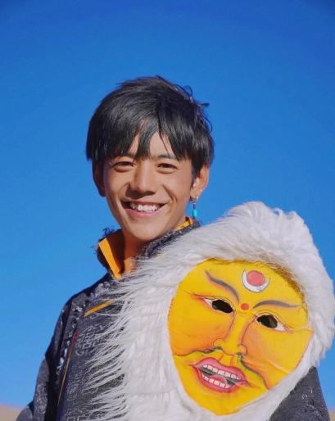
理塘旅游形象大使
理塘博物馆讲解员
“欢迎大家来我的
家乡做客。”
“我想留在理塘，为家乡做一些事情。”
Notes:
二：甘孜州旅游宣传片《丁真的世界》，带动甘孜州旅游业发展。
签约7天后，11月25日，丁真为四川甘孜州代言的宣传片《丁真的世界》上线，迅速刷屏。（“外面的世界很大，但我还是最爱我的家乡，我想就这样呆在我自己的世界里。”宣传片里，丁真一如网友热捧的“野性又质朴”“那种带着理性的生机和灿烂”，为家乡理塘旅游代言，雪山，草原，冰川，白塔，赛马，在镜头中一一展现。）网友们不仅看到了帅气的丁真，还看到了理塘的自然风光，一望无际的草原，湛蓝的天空，奔腾的马儿，都抓住了大众的视野。于是网友纷纷留言说马上订机票去理塘。11月26日，以“理塘旅游形象大使”身份首次出席理塘县旅游推介会的丁真，虽然只说了一句话“欢迎大家来理塘”，但仍然迅速收割热搜。来理塘的游客，大多都是为了丁真，有很多人拍他，要求合影，丁真也非常高兴。除此之外，作为理塘代言人，丁真还担任了理塘博物馆的的讲解员，为外来游客输出理塘文化。
不得不说，《丁真的世界》不仅仅让观众看到了丁真，也看到了丁真背后的理塘，一个与现代浮躁社会格格不入的地方，正是因为整份特殊，引起了很多人的向往，由此，理塘的旅游业经济也被带动了。丁真，也让理塘这座海拔4000米的县城，走到了最密集的聚光灯下。据携程数据显示，“理塘”热度从11月20日起大涨，到11月最后一周，“理塘”搜索量猛增620%，比国庆翻4倍。除四川本省旅客外，广东、山东、云南、江苏、北京、重庆、湖南、河南旅客热搜理塘。理塘或成元旦旅行黑马目的地。

Slide 13
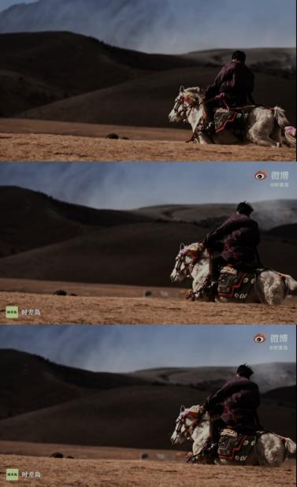
官方媒体介入，控制舆论导向。
央视、人民日报等影响力极大的媒体都转载了相关新闻。
“抢人大战”
不少网友以为丁真家在西藏，引发四川西藏上演“抢人大战”。这既带动了理塘旅游发展，更让大众看到祖国壮美河山，堪称一份宣传中国各地美景的完美答卷。
Notes:
成为理塘代言人后，丁真的热度不减反增，有很大一部分是媒体的功劳。央视、头条新闻，人民日报等影响力极大的媒体都转载了相关新闻。在得知丁真走红后的第一件事情是补习汉语之后，央视立即提出了赞美，点评其“流量引导得好，就会变成正能量。一些欠发达地区有着非常丰富的“美丽”资源，把这些资源盘活盘好，流量才可能长流~祝福丁真！”同时，各大地区开始了丁真的争抢战，不少网友以为丁真家在西藏，引发四川西藏上演“抢人大战”，接着各地都开始邀请丁真去做客。这场各地旅游推介成最和谐打架现场既带动了理塘旅游发展，更让大众看到祖国壮美河山，堪称一份宣传中国各地美景的完美答卷。

Slide 14
官方媒体介入，控制舆论导向。
央视、人民日报等影响力极大的媒体都转载了相关新闻。
央视提出了赞美
央视提出了赞美
“流量引导得好，就会变成正能量。一些欠发达地区有着非常丰富的“美丽”资源，把这些资源盘活盘好，流量才可能长流~祝福丁真！”
Notes:
成为理塘代言人后，丁真的热度不减反增，有很大一部分是媒体的功劳。央视、头条新闻，人民日报等影响力极大的媒体都转载了相关新闻。在得知丁真走红后的第一件事情是补习汉语之后，央视立即提出了赞美，点评其“流量引导得好，就会变成正能量。一些欠发达地区有着非常丰富的“美丽”资源，把这些资源盘活盘好，流量才可能长流~祝福丁真！”同时，各大地区开始了丁真的争抢战，不少网友以为丁真家在西藏，引发四川西藏上演“抢人大战”，接着各地都开始邀请丁真去做客。这场各地旅游推介成最和谐打架现场既带动了理塘旅游发展，更让大众看到祖国壮美河山，堪称一份宣传中国各地美景的完美答卷。
以往，大家看到这种素人网红的走红，虽然不至于嗤之以鼻，但都是路人态度，尤其是后续的各种炒作。但这次，大家愿意积极地参与到所谓“炒作”中去，因为我们都明白，炒作的不是“丁真”本人，而是丁真所代表地区的梦想。
与其说打动网友的是颜值，不如说是丁真身上的淳朴与真诚，丁真是特别的，他和这个浮躁的时代格格不入，唤醒了我们内心中对自然的向往本性，他的走红，同时也是大众对“油腻的偶像审美以及过度经营的人设”的报复性反弹。这也说明流量如水，引而导之，善利万物，便有生命力。绚烂过后，也许终归平淡，但深厚情怀却不会老去。唤醒内心深处的真善美，爱家乡，爱斯土斯民，便能塑造美好时代。

Slide 15
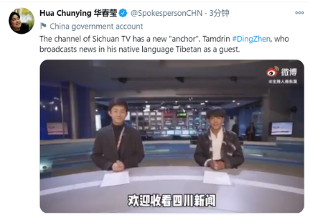
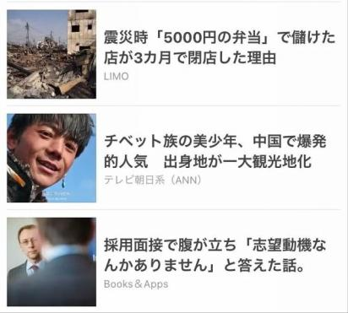
外网反映
11月30日，丁真登上了日本热搜榜，不少日本网友对其自然的魅力称赞连连。
外交部
“有一位四川理塘的藏族小伙作为甘孜的旅游形象大使，他在网上直播时还教大家学习一些简单的藏语。”
Notes:
丁真的火其实是国家少数民族政策海外宣传的一部分，而且现阶段，国家通过丁真的对外宣传已经取得了一部分积极的成果。
11月29日，外交部发言人华春莹在境外媒体“Twitter”上连发三推为丁真打“call”。华春莹的推特，正是在外网代表中国发言。而丁真，恰好是一个藏族人。众所周知，这些年的国际环境并不算太好。部分西方国家屡屡干涉中国内政，攻击抹黑中国破坏少数民族的文化与信仰，不尊重少数民族语言文字与此同时，国外的反华势力非常之多，而他们惯用手法就是鼓吹西藏、新疆、内蒙古之类的地区独立。例如，12月4日，美国所谓“西藏事务特别协调员”、助理国务卿德斯特罗，呼吁美国的盟友也像美一样通过所谓“对等进入西藏法”，再次攻击抹黑称中国破坏藏族、维吾尔族和哈萨克族的语言、文化和宗教等，还称美致力于保护藏人的生活方式。在回应涉藏问题时，华春莹提到丁真，表示希望美方还是应该致力于保护美国人民的生命。以下为华春莹在外交部回应时的原话：“有一位来自四川理塘的藏族小伙走红网络，作为甘孜的旅游形象大使，他在网上直播时还教大家学习一些简单的藏语。”此外，丁真还成为了四川广播电视台的嘉宾，并用他的母语藏语播报新闻。这一切都无疑是击破西方部分政客抹黑攻击中国的谎言的最好证据。同时将事实展露给全世界——藏族的同胞在中国生活的很好，这是中国民族幸福团结大融合的表现，汉藏两族一起生活和谐，并没有所谓的欺压。国家宣传部门对于丁真高调且主动的宣传，除了可以争取话题性，争取海外人对我们更深入了解，可以对抗海外反华势力的歪曲事实外，何尝又不是一种文化输出呢？什么是文化输出？让我们国家的文化走出去，被外国人喜爱和接受，产生一定的影响力，这就是文化输出。
就在丁真短短走红的这几天，丁真不仅在国内迅速打开知名度，同时也在与中国一衣带水的邻邦日本上了热搜话题。
11月30日，丁真登上了日本热搜榜，不少日本网友都进行了评论，对其自然的魅力称赞连连。
其实，此处所说的文化输出不仅仅只是传统意义义上的概念，更是输出一个国家的思想观念和国家形象，它输出的内容决定了输出的成败。丁真的爆红就是一种文化输出，其本质就是极力消除西方世界对于中国少数民族的刻板印象，宣传最真实、最全面的中国文化，获得国际话语权。

Slide 16
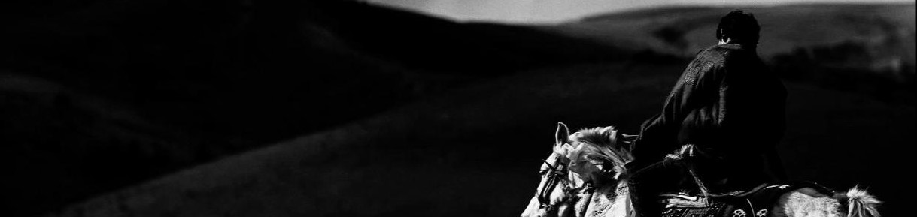
Personal fame
旅游发展
National harmony
文化输出
Cultural output
个人走红
民族和谐
Tourism development

Slide 17
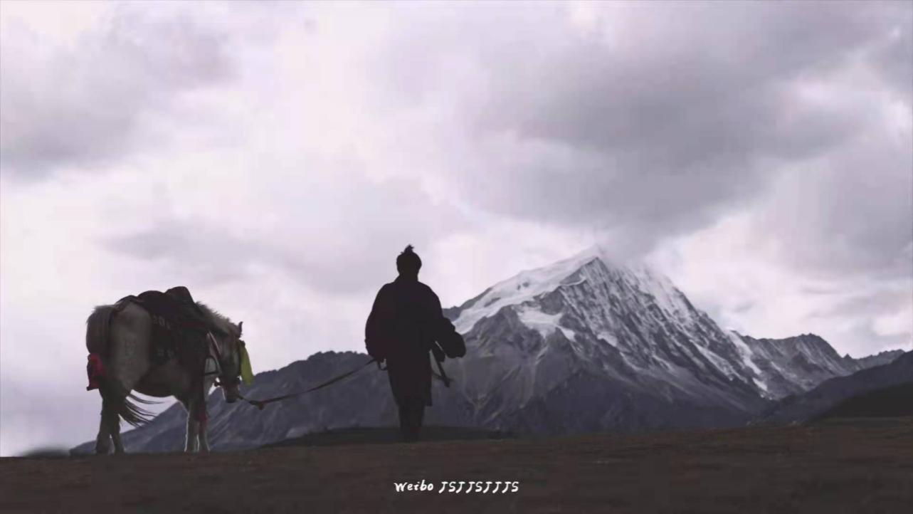
肆
发展展望
The development prospect
丁真

Slide 18
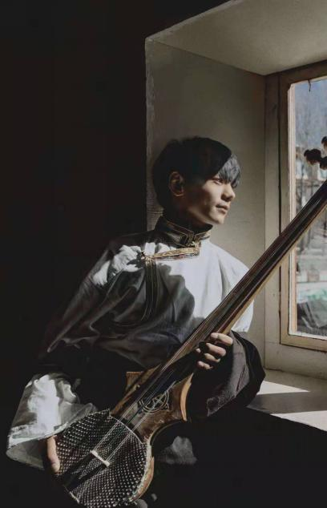
丁真
形象——组织
丁真
理塘政府
中国政府
？

Slide 19
丁真
形象——组织
经济
文化
丁真
？

Slide 20
丁真
形象——组织
经济
文化
扶贫
丁真

Slide 21
丁真
舆论导向
丁真
正能量
负能量
？

Slide 22
丁真
舆论导向
丁真
短暂
长久
？

Slide 23
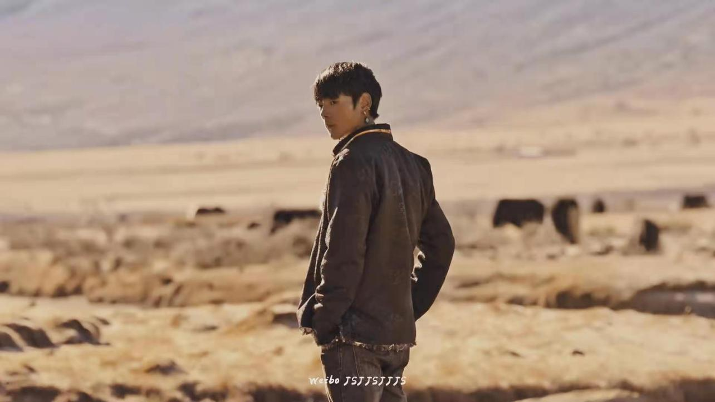
丁真一个人完成了一代人的使命。
丁真

Slide 24
谢谢观看
丁真

